Slide 1
Поглавље 20 - Уграђени системи

Slide 2
Покривене теме
Дизајн уграђених система
Архитектонски обрасци
Анализа временских захтева
Оперативни системи реалног времена (брзог одзива)

Slide 3
Уграђени софтвер
Рачунари се користе за контролу широког спектра система, од једноставних кућних апарата, преко контролора за игре, па до целих производних постројења.
Њихов софтвер мора да реагује на догађаје генерисане од стране хардвера и углавном да издаје контролне сигнале као одговор на ове догађаје.
Софтвер у овим системима је уграђен у хардвер система, често у ROM-у и обично реагује, у реалном времену, на догађаје из окружења система.

Slide 4
Одзив
Одзив у реалном времену је критична разлика између уграђених система и других софтверских система, као што су информациони системи, веб-базирани системи или лични софтверски системи.
За системе који не раде у реалном времену, исправност се може дефинисати наводећи како се улаз система пресликава у одговарајући излаз који би требало да буде произведен од стране система.
У систему реалног времена, исправност зависи и од одговора на улаз и од времена потребног да се створи тај одговор. Ако систему треба превише времена да одговори, онда и тачан одговор може бити незадовољавајући.

Slide 5
Дефиниција
Систем реалног времена је софтверски систем код кога исправно функционисање система зависи од резултата система као и од времена за које се до резултата дошло.
Мек систем реалног времена је систем чије је оперисање само деградирано уколико се до резултата није дошло у захтеваном временском року.
Тврд систем реалног времена је систем чије је оперисање неисправно уколико се до резултата није дошло у захтеваном временском року.

Slide 6
Карактеристике уграђеног система
Уграђени системи углавном раде континуално и не престају са радом.
Интеракције са окружењем система су неконтролисане и непредвидиве.
Могу постојати физичка ограничења (нпр. снага) која утичу на дизајн система.
Може бити неопходна директна интеракција са хардвером.
Питања безбедности и поузданости могу доминирати при дизајну система.

Slide 7
Дизајн уграђеног система
Процес дизајна за уграђене системе мора да размотри, у детаље, дизајн и перформансе хардвера система.
Део процеса пројектовања може укључити одлучивање које системске могућности ће да се реализују у софтверу а које у хардверу.
Одлуке ниског нивоа по питању избора хардвера, софтвера за подршку и тајминга система морају се размотрити рано у процесу пројектовања.
То може значити да се додатне функционалности софтвера, као што су управљање батеријом и напајањем, морају укључити у систем.

Slide 8
Реактивни системи
При подстицају, систем мора да произведе реакцију или одговор у оквиру одређеног временског рока.
Периодични подстицаји. Подстицаји који се јављају у предвидивим временским интервалима
На пример, сензор за температуру се може очитавати 10 пута у секунди.
Апериодични подстицаји. Подстицаји који се јављају у непредвидивим тренуцима
На пример, пад напајања система може изазвати прекид који мора бити обрађен од стране система.

Slide 9
Подстицаји и одговори за алармни систем
Подстицај | Одговор
Један сензор активиран | Покренути аларм; укључити светла око места активираног сензора.
Два или више активираних сензора | Покренути аларм; укључити светла око места активираних сензора; позвати полицију и обавестити их о локацији потенцијалне провале.
Пад напона између 10% и 20% | Пребацити се на помоћно напајање; покренути тест напајања.
Пад напона већи од 20% | Пребацити се на помоћно напајање; покренути аларм; позвати полицију; покренути тест напајања.
Пад напајања | Позвати сервисера.
Квар сензора | Позвати сервисера.
Притиснуто дугме за аларм | Покренути аларм; укључити светла око конзоле; позвати полицију.
Поништавање аларма | Искључити све активиране аларме; искључити сва светла која су била упаљена.

Slide 10
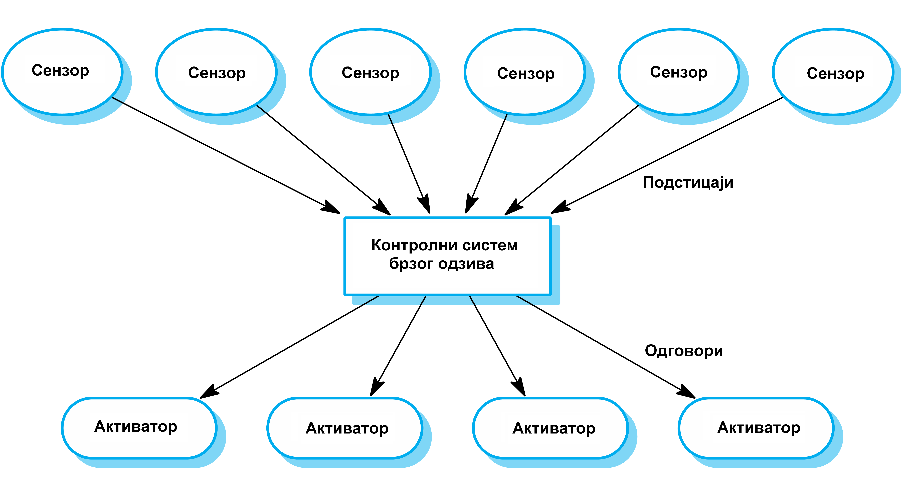
Општи модел уграђеног система у реалном времену

Slide 11
Архитектонска разматрања
Због потребе да се одговори на временске рокове које захтевају различити подстицаји/реакције, архитектура система мора да омогући брзо пребацивање између процеса који обрађују подстицаје.
Различити подстицаји имају различите временске захтеве па једноставна секвенцијална петља обично није адекватно решење.
Системи у реалном времену су стога обично дизајнирани као кооперативни процеси са упављачем који у реалном времену управља тим процесима.

Slide 12
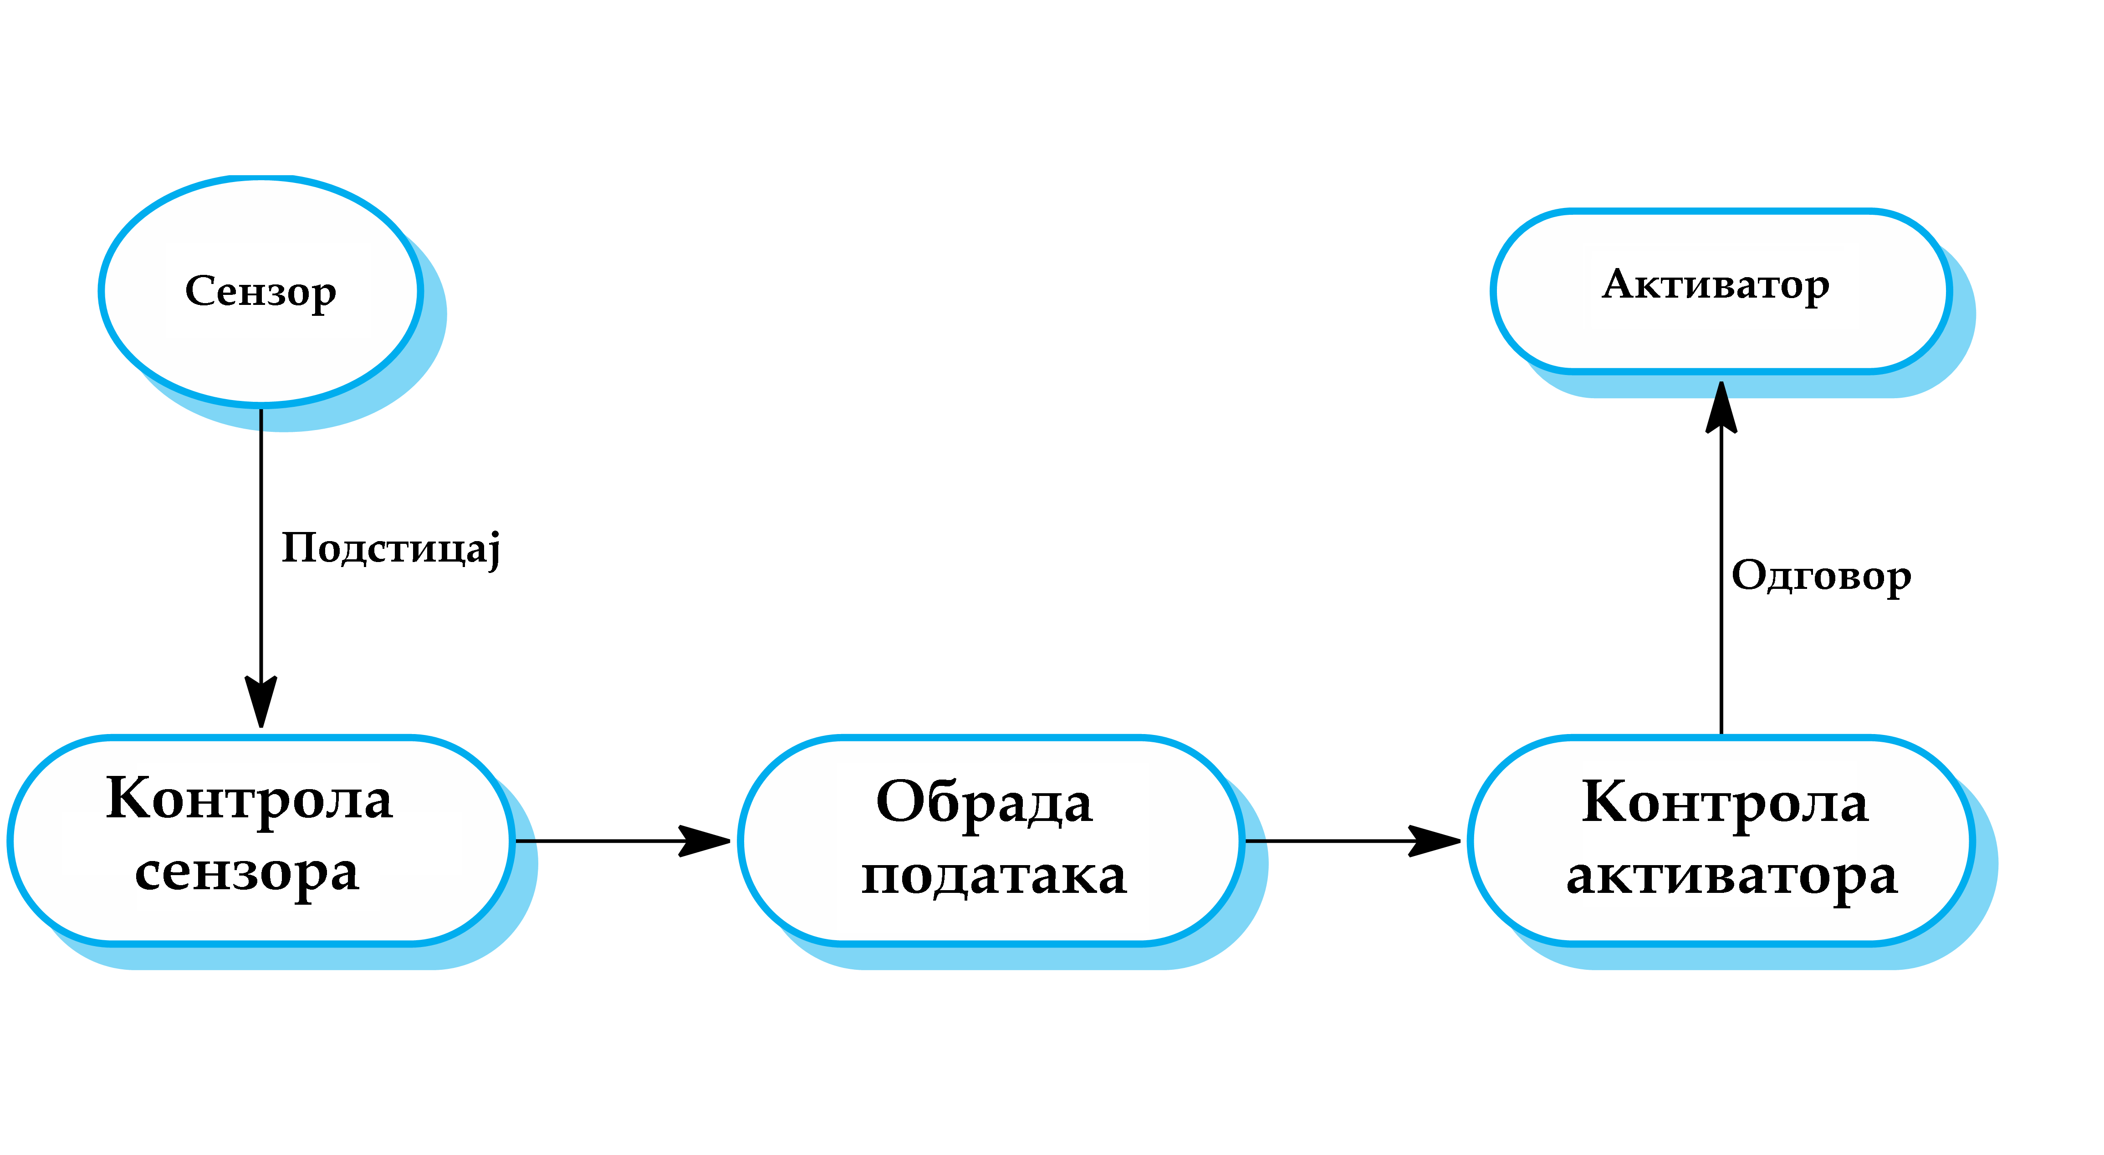
Сензорски и активаторски процеси

Slide 13
Елементи система
Процеси за контролу сензора
Прикупљају информације од сензора. Могу баферисати прикупљене информације као одговор на подстицај сензора.
Обрађивач података
Врши обраду прикупљених информација и рачуна одговор система.
Процеси за контролу активатора
Генеришу контролне сигнале за активаторе.

Slide 14
Активности у процесу дизајна
Избор платформе
Идентификација подстицаја и реакција
Анализа временских захтева
Дизајн процеса
Дизајн алгоритама
Дизајн података
Распоред извршавања процеса

Slide 15
Координација процеса
Процеси у систему реалног времена морају бити координирани и морају делити информације.
Механизми координације процеса обезбеђују узајамно искључивање при приступу дељеним ресурсима.
Када један процес мења дељени ресурс, остали процеси не би требало да могу такође да мењају тај ресурс.
При пројектовању размене информација између процеса, мора се узети у обзир чињеница да ови процеси могу радити на различитим брзинама.

Slide 16
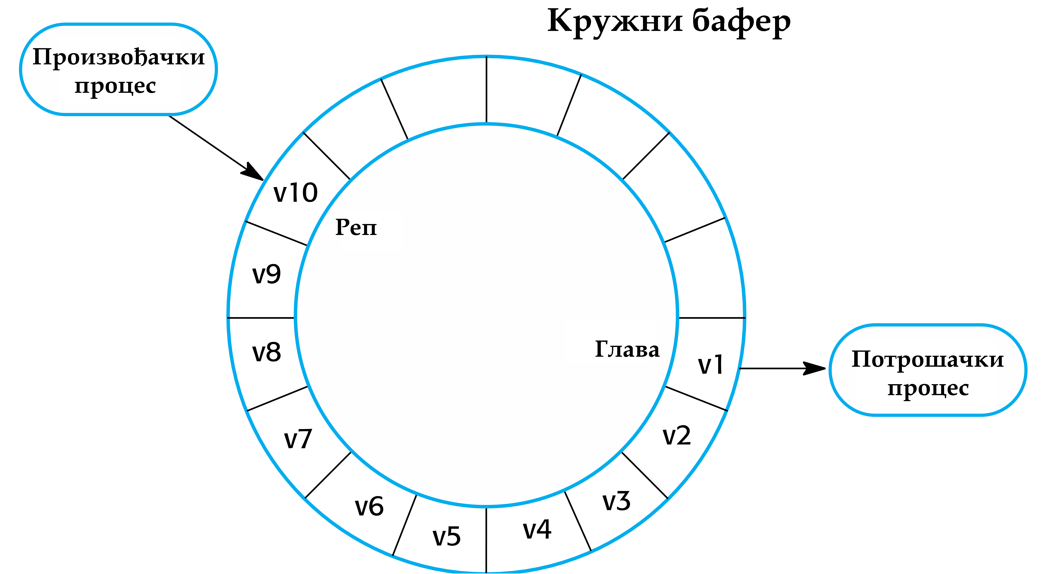
Произвођачки и потрошачки процеси деле кружни бафер

Slide 17
Узајамно искључивање
Произвођачки процеси прикупљају податке и додају их у бафер. Потрошачки процеси узимају податке са бафера и чине елементе доступним.
Произвођачки и потрошачки процеси морају се узајамно искључивати при приступу истом елементу.
Бафер мора спречити произвођачке процесе да додају информације у пун бафер и потрошачке процесе да узимају информације из празног бафера.

Slide 18
Моделирање система реалног времена
Ефекат подстицаја у систему реалног времена може проузроковати прелаз из једног стања у друго стање.
Модели стања се стога често користе да опишу уграђене системе реалног времена.
UML дијаграми стања се могу користити да прикажу стања и њихове међусобне прелазе у систему реалног времена.

Slide 19
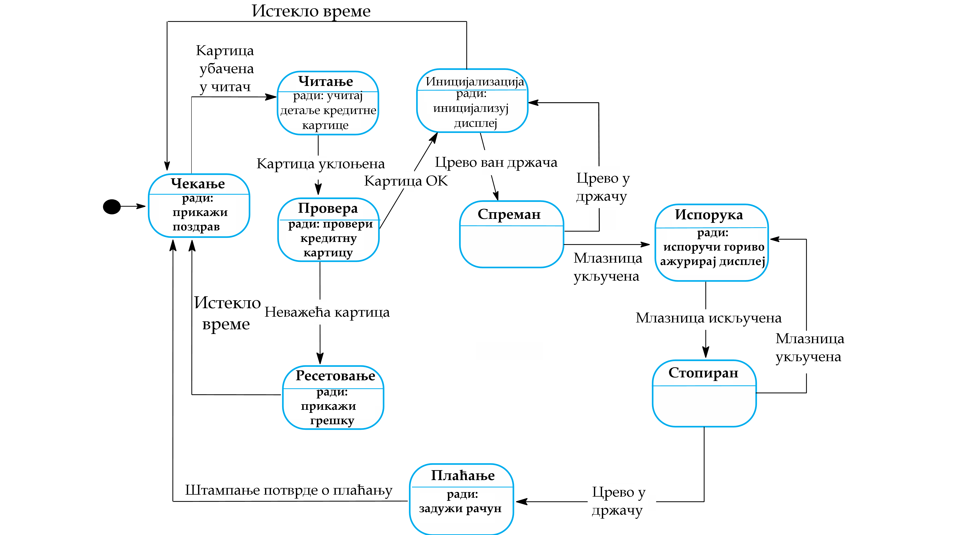
Модели стања бензинске пумпе

Slide 20
Програмирање у реалном времену
Програмски језици за развој система реалног времена морају да укључе начине за приступ хардверу система и требало би да је могуће предвидети време извршавања одређених операција у тим програмским језицима.
Коришћење програмских језика системског нивоа, као што је „C“, који омогућавају генерисање ефикасног кода је распрострањено у односу на језике попут програмског језика Java.
Постоји губитак перформанси код објектно-оријентисаних система јер је неопходан додатни код за посредовање при приступању атрибутима и позивању метода. Губитак перформанси може учинити немогућим испуњење временских рокова које захтевају системи реалног времена.

Slide 21
Архитектонски обрасци за уграђене системе
Карактеристичне архитектуре система за уграђене системе
Посматрај и реагуј Овај образац се користи када се скуп сензора редовно прати и приказује.
Контрола окружења Овај образац се користи када систем укључује сензоре који пружају информације о окружењу, и активаторе који могу утицати на промене у окружењу
Цевовод процеса Овај образац се користи када се подаци морају трансформисати из једног облика у други пре него што могу бити обрађени.

Slide 22
Образац Посматрај и реагуј
Име | Посматрај и реагуј
Опис | Улазне вредности скупа сензора истог типа се прикупљају и анализирају. Ове вредности се затим приказују на неки начин. Ако вредност сензора указује да је настало неко изузетно стање, онда се покрећу акције да скрену пажњу оператера на ту вредност и, у одређеним случајевима, покрећу се акције као одговор на изузетну вредност.
Подстицаји | Вредости сензора повезаних на систем.
Одговори | Исписи на екран, покретање аларма, сигнали реактивним реактивним системима.
Процеси | Посматрач, Анализа, Екран, Аларм, Реактор.
Користи се код | Системи за надгледање, алармни системи.

Slide 23
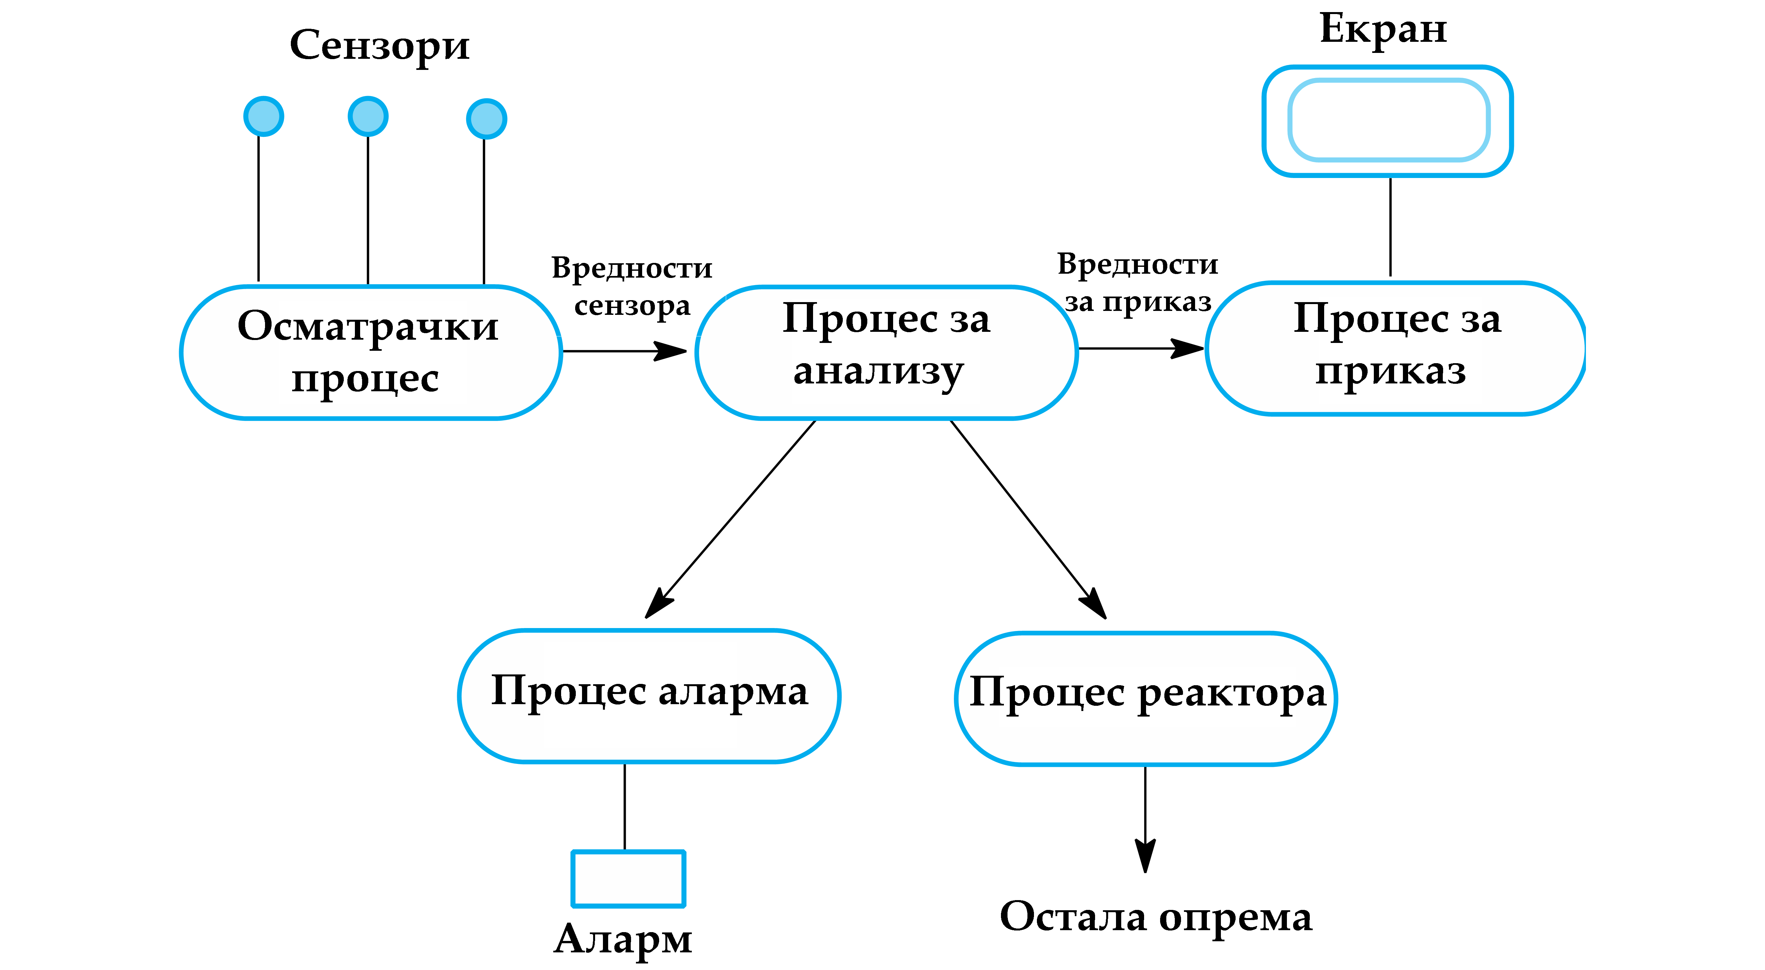
Структура процеса код обрасца Посматрај и реагуј

Slide 24
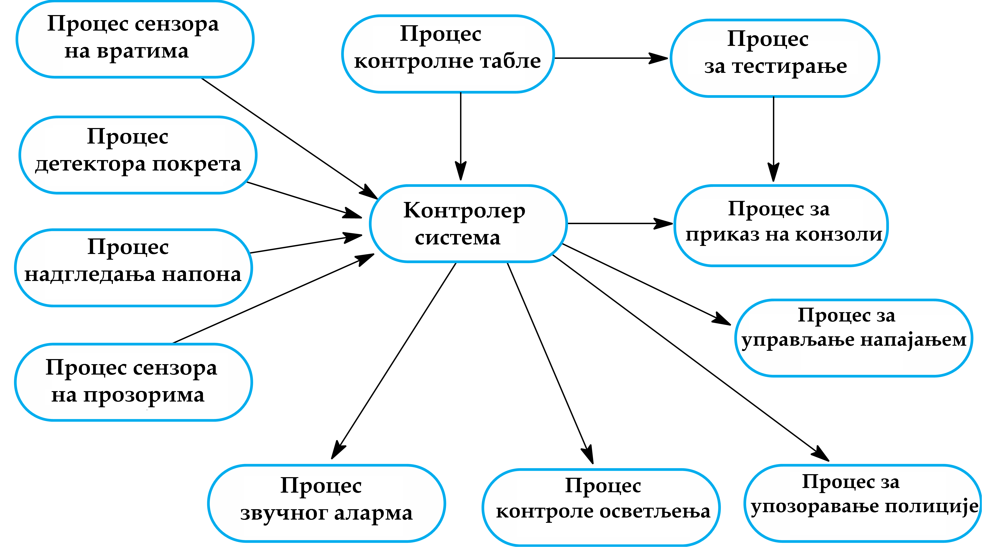
Структура процеса за алармни систем

Slide 25
Образац Контрола окружења
Име | Контрола окружења
Опис | Систем анализира информације из скупа сензора који сакупљају податке из окружења система. Додатне информације могу такође бити прикупљене о стањима активатора повезаних на систем. На основу података из сензора и активатора, контролни сигнали се шаљу активаторима који онда проузрокују промене у окружењу система. Информације о вредностима сензора и стањима активатора могу бити приказани на екрану.
Подстицаји | Вредности сензора повезаних на систем и стања активатора система.
Одговори | Контролни сигнали активаторима, приказивање информација на екрану.
Процеси | Монитор, Контрола, Екран, Покретач активатора, Монитор активатора.
Користи се код | Контролни системи.

Slide 26
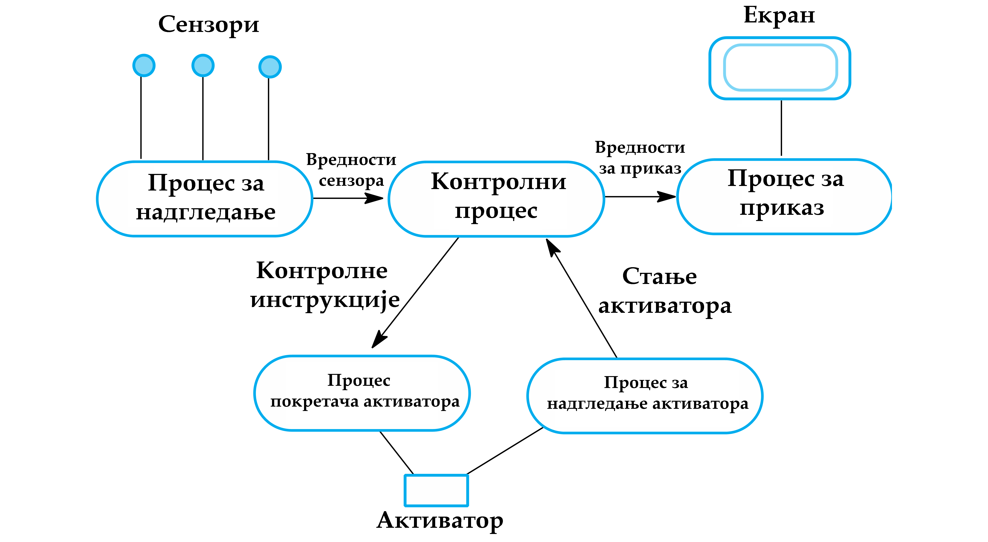
Структура процеса код обрасца Контрола окружења

Slide 27
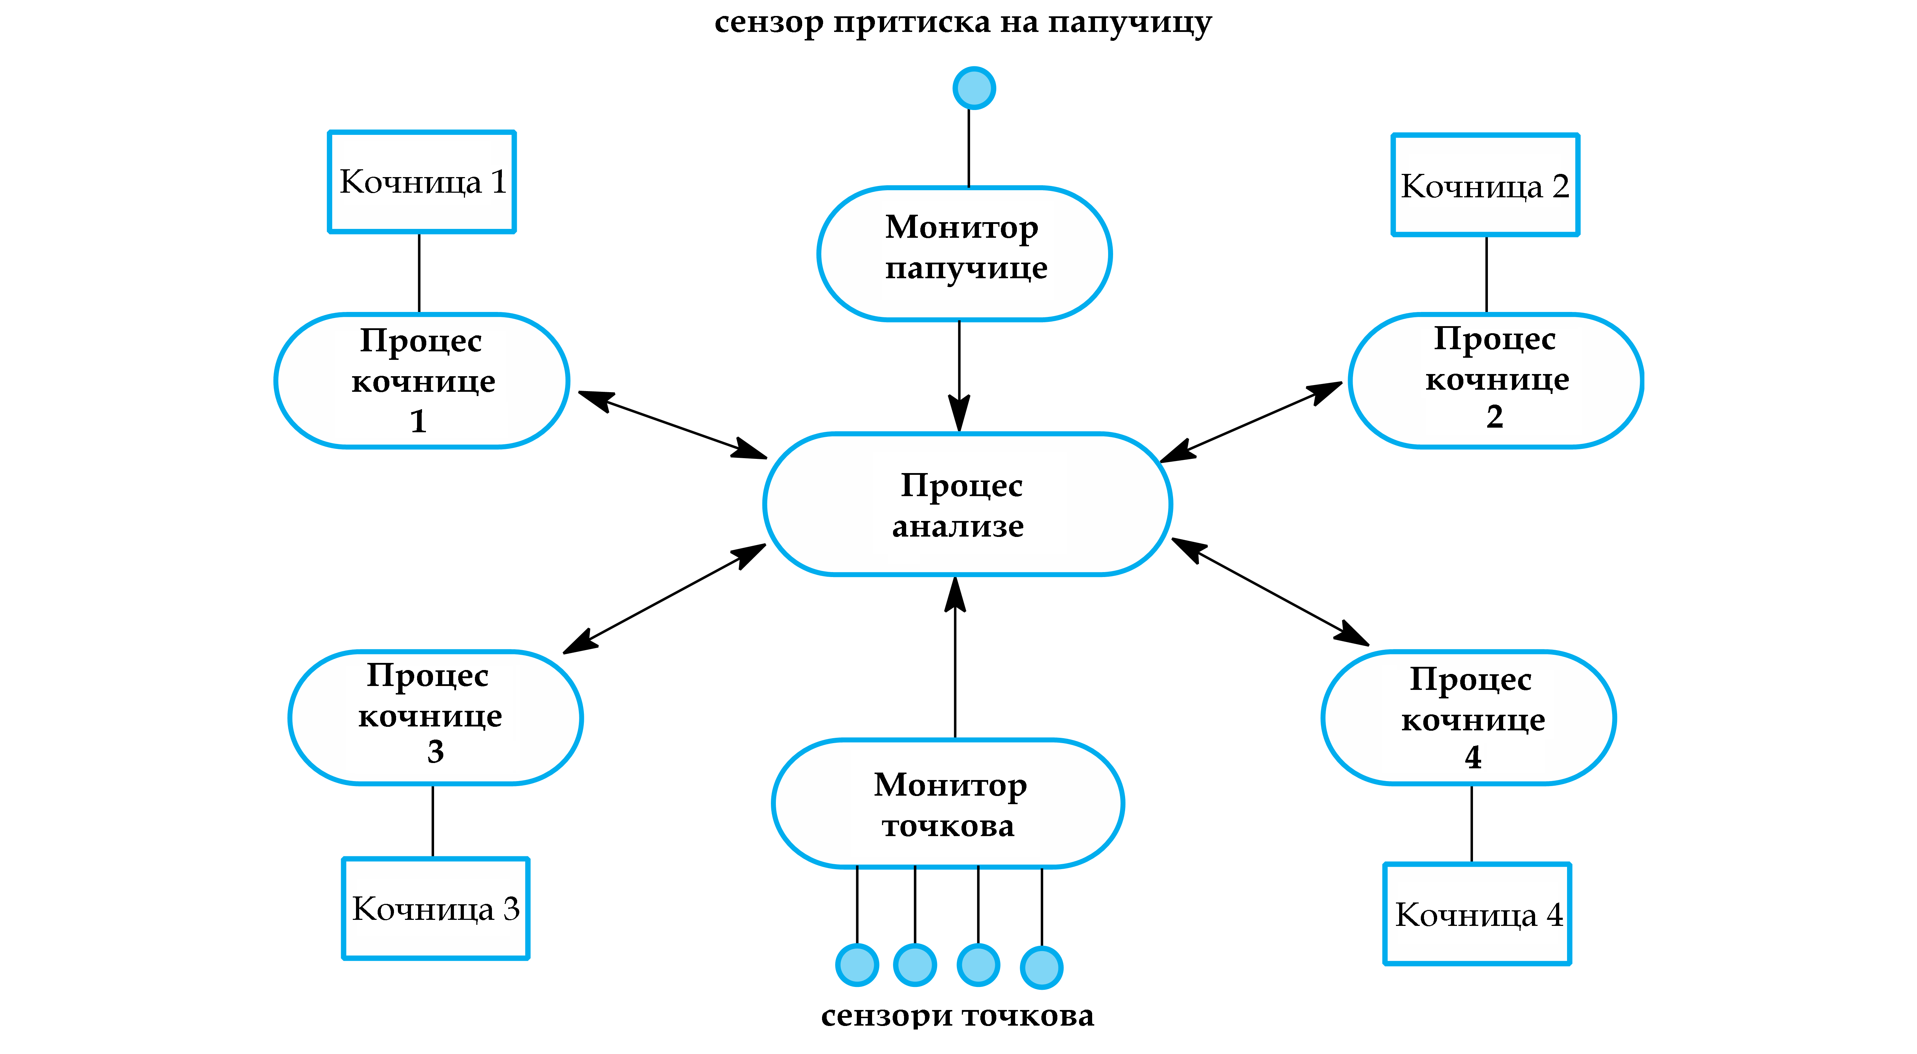
Архитектура контролног система за ABS

Slide 28
Образац Цевовод процеса
Име | Цевовод процеса
Опис | Цевовод процеса је поставка код које се подаци крећу у низу од једног краја до другог краја цевовода. Процеси су често повезани синхронизованим баферима да би се омогућило да произвођачки и потрошачки процеси раде на различитим брзинама. Кулминација цевовода може бити екран или складиштење података или цевовод може завршити у активатору.
Подстицаји | Улазне вредности из окружења или неког другог процеса
Одговори | Шаље излазне вредности у окружење или у дељени бафер
Процеси | Произвођач, Бафер, Потрошач
Користи се код | Системи за прикупљање података, мултимедијални системи

Slide 29
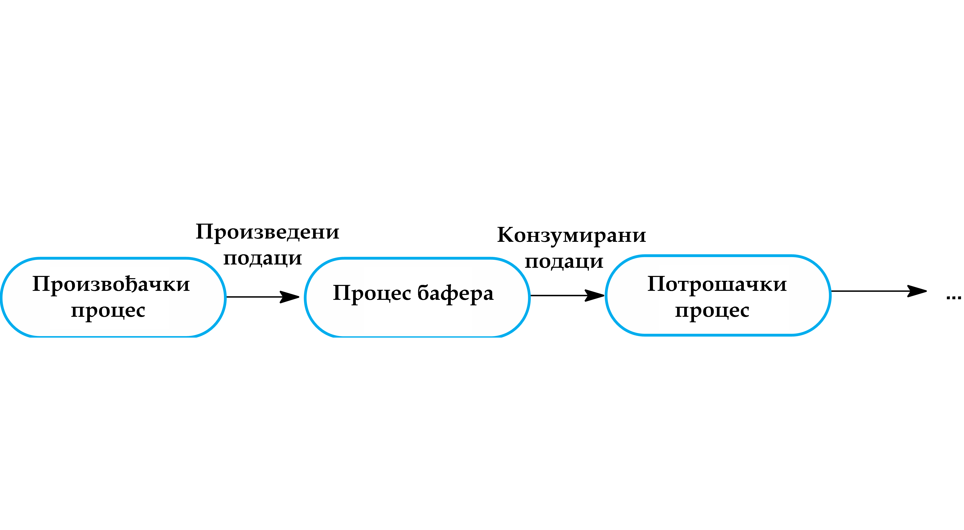
Структура процеса код обрасца Цевовод процеса

Slide 30
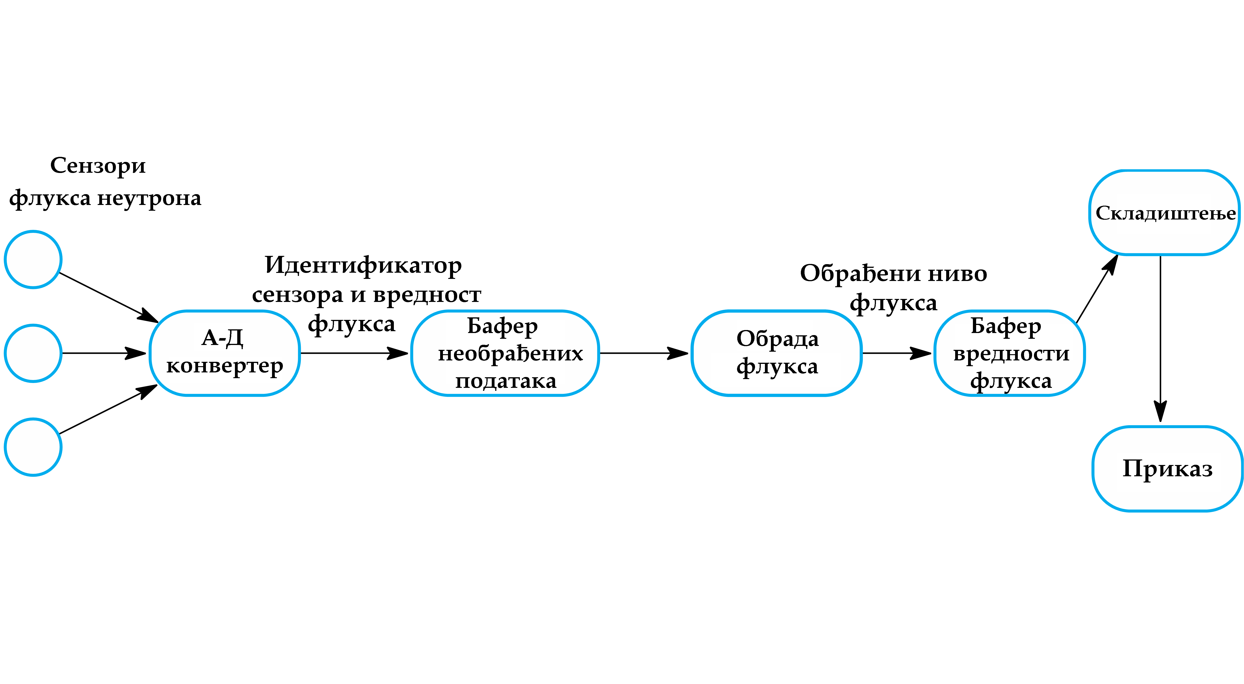
Прикупљање података о флуксу неутрона

Slide 31
Анализа временских захтева
Исправност система реалног времена зависи не само од исправности његових резултата већ и од времена потребног да се до тих резултата дође.
У анализи временских захтева рачуна се колико често се мора који процес покретати да би се обезбедило да сви улази буду обрађени и сви системски одговори буду призведени у право време.
Резултати анализе временских захтева се користе да се одреди колико често ће се сваки од процеса покретати и како ће бити распоређено њихово извршавање од стране оперативног система реалног времена.

Slide 32
Временски захтеви за алармни систем против провала
Подстицај/Одговор | Временски захтеви
Пад напајања | Прелазак на помоћно напајање мора се завршити у року од 50ms.
Аларм на вратима | Сваки аларм на вратима треба проверавати два пута у секунди.
Аларм на прозорима | Сваки аларм на прозорима треба проверавати два пута у секунди.
Детектор покрета | Сваки детектор покрета треба проверавати два пута у секунди.
Звучни аларм | Звучни аларм треба укључити у року од пола секунде од аларма покренутог од стане неког од сензора.
Прекидач за светла | Треба укључити светла у року од пола секунде од аларма покренутог од стане неког од сензора.
Комуникациони систем | Позив полицији треба бити започет у року од 2 секунде од аларма покренутог од стане неког од сензора.
Синтисајзер гласа | Синтетизована порука мора бити на располагању у року од 2 секунде од аларма покренутог од стане неког од сензора.

Slide 33
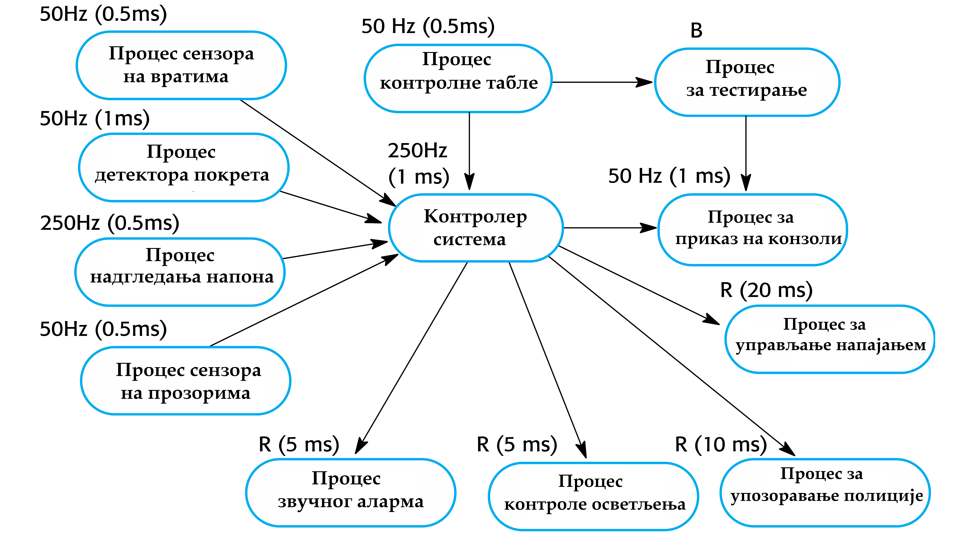
Времена извршења и фреквенција покретања процеса код алармног система

Slide 34
Оперативни системи реалног времена
Оперативни системи реалног времена су специјализовани оперативни системи који управљају процесима у системима реалног времена.
Одговорни за управљање процесима и додељивање ресурса (процесора и меморије).
Могу да буду засновани на стандардном језгру (kernel-у) које се користи непромењено или измењеном за одређену апликацију.
Обично не укључују могућности као што су управљање датотекама.

Slide 35
Компоненте оперативног система
Сат у реалном времену
Обезбеђује информације за планирање покретања процеса.
Руковаоц прекидима
Управља апериодичним захтевима.
Планер
Бира следећи процес за покретање.
Управљач ресурсима
Додељује меморију и процесор.
Отправник
Започиње извршење процеса.

Slide 36
Системске компоненте које раде непрестано
Управљач конфигурацијом
Одговоран за динамичку реконфигурацију системског софтвера и хардвера. Хардверски модули могу бити замењени и софтвер може бити ажуриран без заустављања рада система.
Управљач кваровима
Одговоран за откривање софтверских и хардверских грешака и предузимање одговарајућих акција (нпр. пребацивање на дискове са резервним копијама) да би се обезбедило да систем настави са функционисањем.

Slide 37
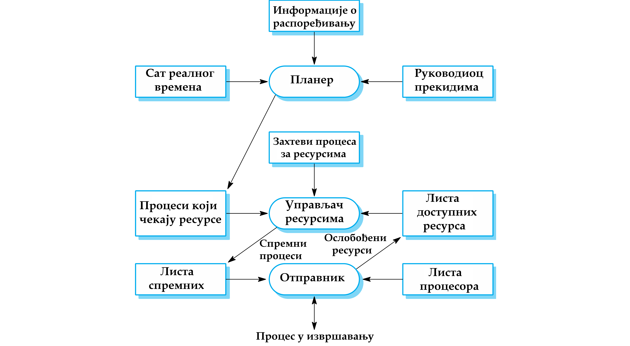
Компоненте оперативног система реалног времена

Slide 38
Приоритет процеса
Обрада неких врста подстицаја мора некад имати приоритет.
Ниво приоритета: ПРЕКИД. Највиши приоритет који се додељује процесима који захтевају веома брз одзив.
Ниво приоритета: САТ. Додељује се периодичним процесима.
У оквиру њих, додатни нивои приоритета могу бити додељени.

Slide 39
Опслуживање прекида
Контрола се аутоматски преноси на унапред одређену меморијску локацију.
Ова локација садржи инструкцију за скок на рутину сервиса прекида.
Даљи прекиди се онемогућавају, прекид се обрађује и затим се контрола враћа прекинутом процесу.
Рутина сервиса прекида МОРА бити кратка, једноставна и брза.

Slide 40
Опслуживање периодичних процеса
У већини система реалног времена, јављаће се више класа периодичних процеса, свака са различитом периодом, временом извршавања и роком извршавања.
Сат реалног времена откуцава периодично и сваки откуцај изазива прекид током кога се периодични процеси распоређују управљачу процесима.
Управљач процесима бира процес који је спреман за извршавање.

Slide 41
Управљање процесима
Бави се управљањем скупом конкурентних процеса.
Периодични процеси се извршавају по претходно одређеним временским интервалима.
Оперативни систем реалног времена користи сат реалног времена како би утврдио када да покрене процес, узимајући у обзир:
Периоду процеса – време између два покретања.
Временски рок процеса – време за које се процес мора завршити.

Slide 42
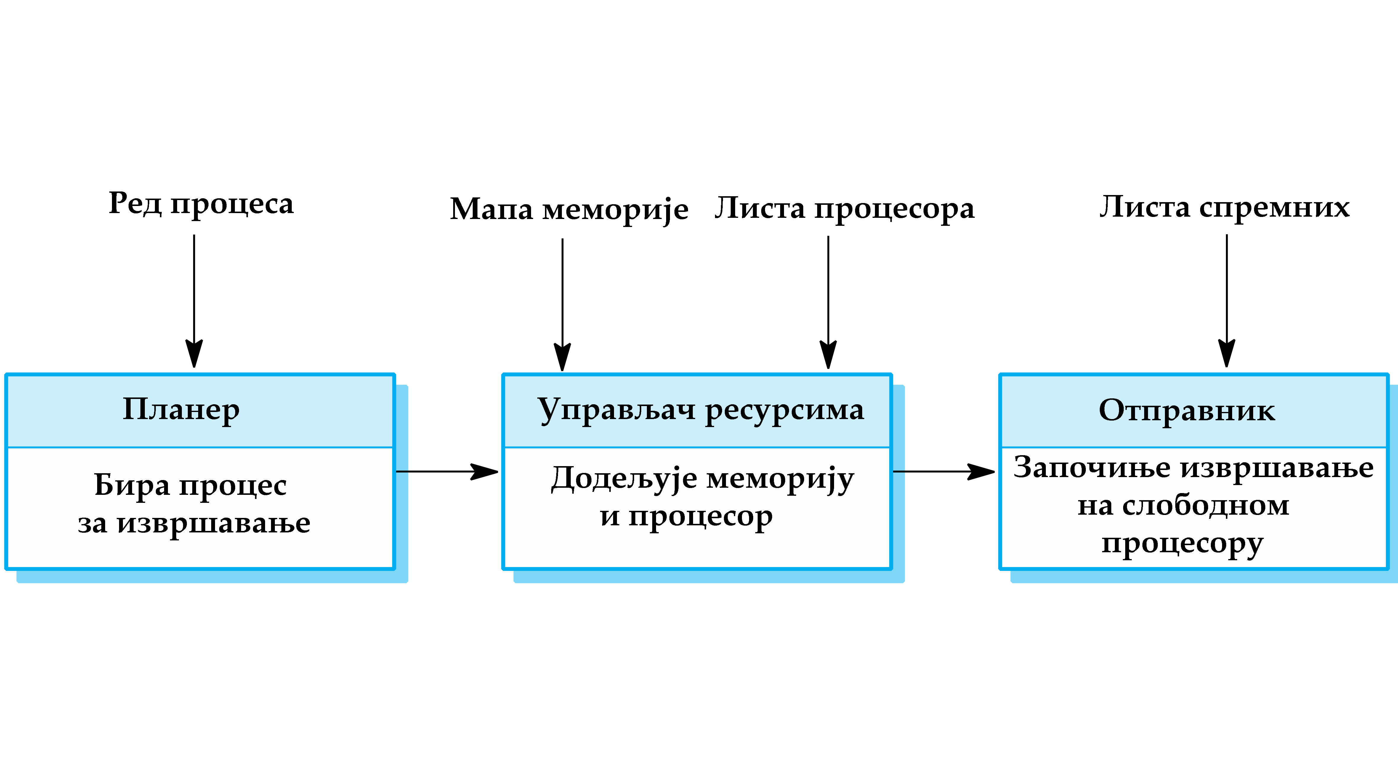
Акције оперативног система реалног времена потребне да се покрене процес

Slide 43
Промена процеса који се извршава
Планер бира следећи процес који ће се извршавати од стране процесора. Ово зависи од стратегије распоређивања која може узимати у обзир приоритет процеса.
Управљач ресурсима додељује меморију и процесор процесу који ће се извршавати.
Отправљач узима процес из листе спремних процеса и учитава га на процесор и започиње извршавање.

Slide 44
Стратегије распоређивања
Nеокупирајуће распоређивање
Када је процес једном распоређен на извршавање, извршава се до краја или док не буде блокиран из неког разлога (нпр. чекајући на улазно/излазне операције).
Окупирајуће распоређивање
Извршавање тренутног процеса се може прекинути ако процес вишег приоритета захтева опслуживање.
Алгоритми за распоређивање
Извршавају се сви у круг, један за другим;
Они са најкраћом периодом имају предност;
Они са најкраћим роком извршавања имају предност.

Slide 45
Кључне тачке
Уграђени софтверски систем је део хардверско/софтверског система који реагује на догађаје у свом окружењу. Софтвер је „уграђен“ у хардвер. Уграђени системи су обично системи реалног времена.
Систем реалног времена је софтверски систем који мора да одговори на захтеве у реалном времену. Исправност система не зависи само од исправности резултата који се произведе већ и од времена које је било потребно да се тај резултат произведе.
Системи реалног времена су углавном имплементирани као скуп процеса који међусобно комуницирају и реагују на подстицаје не би ли произвели одговоре.
Модели стања су битна репрезентација дизајна за уграђене системе реалног времена. Користе се да прикажу како систем реагује на своје окружење јер догађаји проузрокују промене стања система.

Slide 46
Кључне тачке
Постоји неколико стандардних образаца који се могу уочити код различитих типова уграђених система. Они укључују образац за надгледање окружења система за нежељене догађаје, образац за контролу активатора и образац за обраду података.
Дизајнери система реалног времена морају да ураде анализу временских захтева, која је вођена временским роковима за обраду подстицаја и одговоре на њих. Они морају да одлуче колико често ће се који процес у систему покретати и да одреде средње и најдуже време извршавања процеса.
Оперативни систем реалног времена је одговоран за управљање процесима и ресурсима. Увек укључује планер, који је одговоран за одлучивање који процес треба распоредити на извршавање.

